Slide 1
Komunikácia vo fyzikálnej spoločnosti
Marek Domaracký
IT-CIS-AVC
5. Jún 2013

Slide 2
Telefón/fax
Email
WWW
Telefónkonferencie
Videokonferencie
Webcast

Slide 3
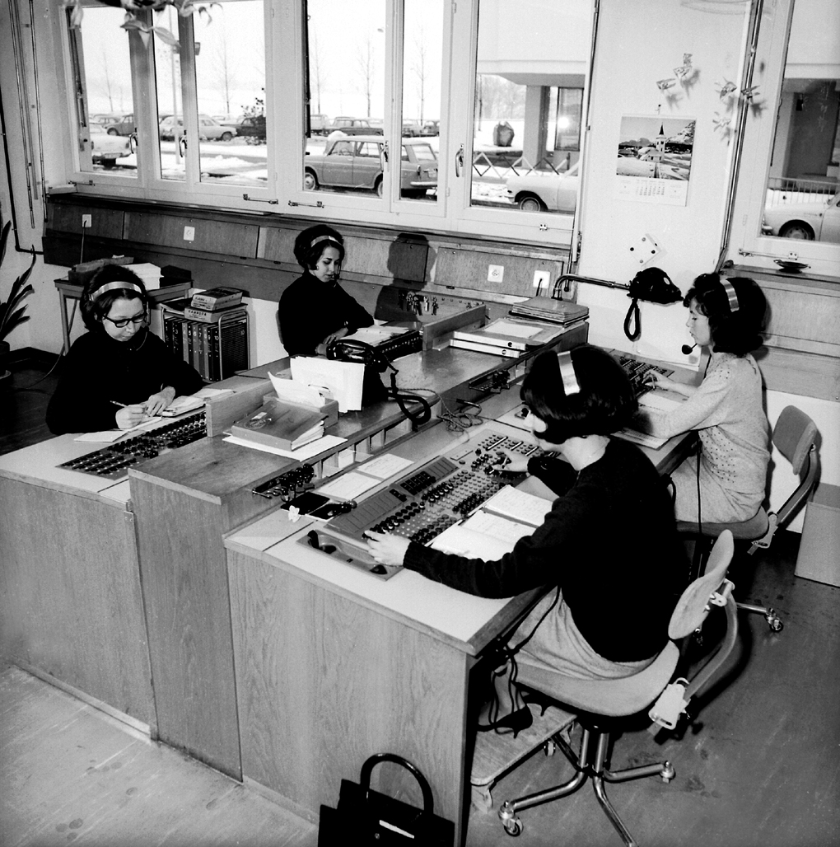
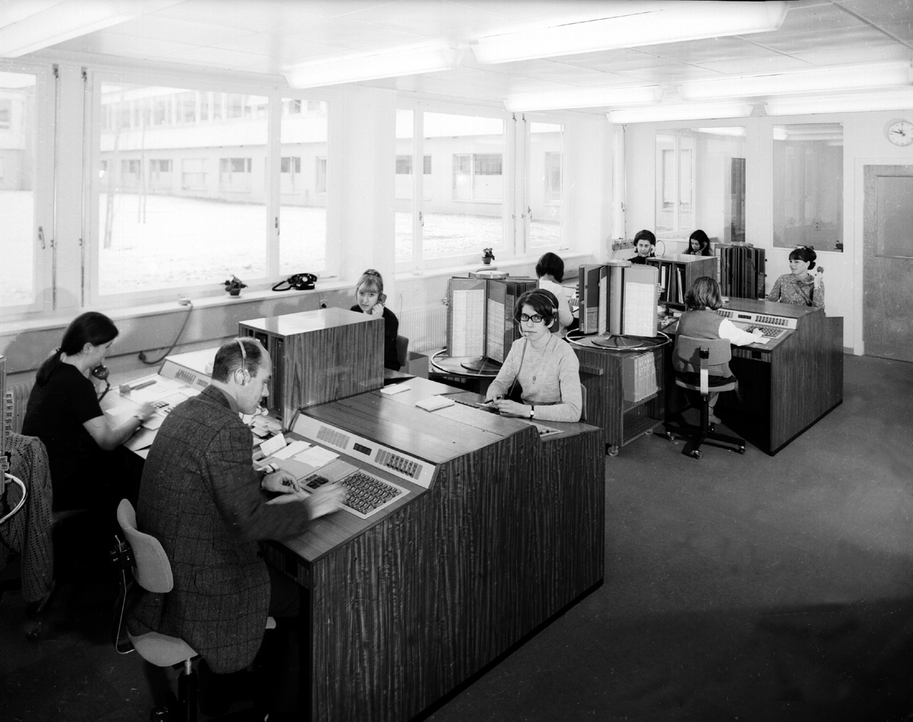
Telefón/fax
Telefónny operatori v CERNe v roku 1964 a1969

Slide 4
Email
začiatky v 70tych rokoch
v roku 1993 email ako ho poznáme dnes
Štatistiky z roku 2012: denne bolo odoslaných 145 miliárd emailov
Z toho 65% bol SPAM
email v CERNe:
40% emailov v CERNe je SPAM
80 000 „dobrych“ emailov denne
Microsoft Windows Server a Microsoft Exchange Server

Slide 5
WWW
prvý návrh www vytvoril Tim Berners-Lee v roku 1989
1991 bol vytvorený prvý www systém, ktorý bol poskytnutý HEP komunite
Skutočný boom začal v roku 1994
Viac ako 10 000 www serverov
10 miliónov užívateľov

Slide 6
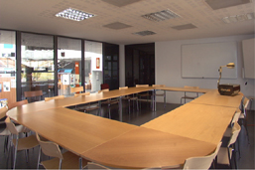
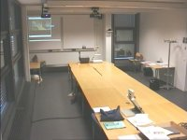
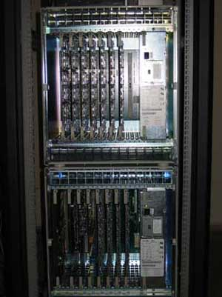
Telefónkonferencie
9000 hovorov na 76000
500 mítingov za mesiac

Slide 7
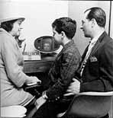
Videokonferencie
prvá videokonferencia v roku 1964 na konferencii World’s Fair v New Yorku
Picturephone AT&T
1992 prichádza CU-SeeMe
1994 Začína vývoj „Virtual Room Videoconferencing System (VRVS)
1995 VRVS sa stáva základným videokonferenčným systémom pre HEP komunitu
2005 Zaciatok vývoja EVO
2013 Vidyo

Slide 8
VRVS Systém
videokonferenčný systém VRVS (Virtual Room Videoconferencing System) bol vyvíjaný od roku 1995 pôvodne pre komunitu fyzikov vysokých energií za účelom poskytnutia nízko-nákladového a rozšíriteľného prostriedku pre videokonferenčné
spojenia a diaľkovú kolaboráciu s využitím IP sietí
viac ako 35000 registrovaných užívateľov zo 140 krajín sveta, viac ako 3000 celosvetových mítingov spájajúcich viac než 7000 užívateľov mesačne
VRVS systém bol kompatibilný s 3 majoritnými platformami (Windows, Linux, MacOSX) a podporoval niekoľko videokonferenčných protokolov súčasne, čím dával možnosť používateľovi zvoliť si nástroj pre pripojenie k videokonferenčnému mítingu

Slide 9
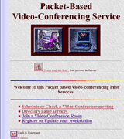
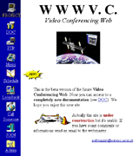
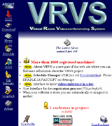
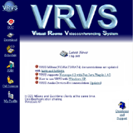
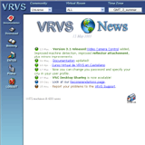
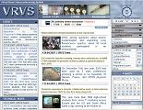
VRVS
V 0.4 1996 V 1.0 1997 V 2.0 1999
9
V 2.5 2001 V 3.0 2003 V 3.2 2005

Slide 10
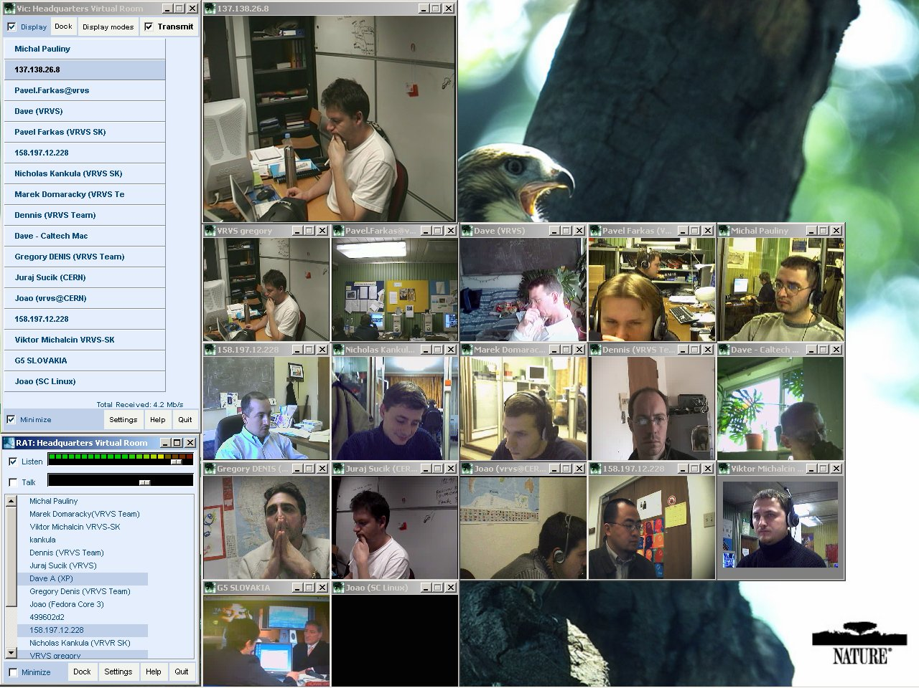

Slide 12
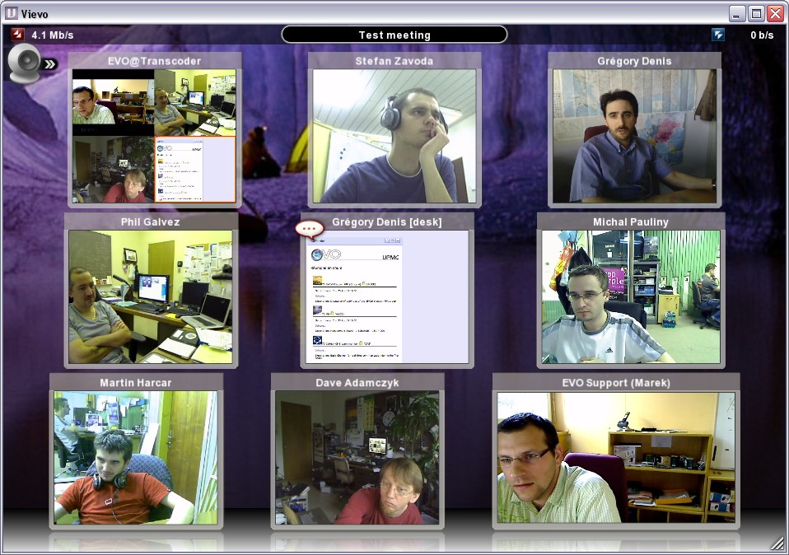
OpenGL based display mode

Slide 13
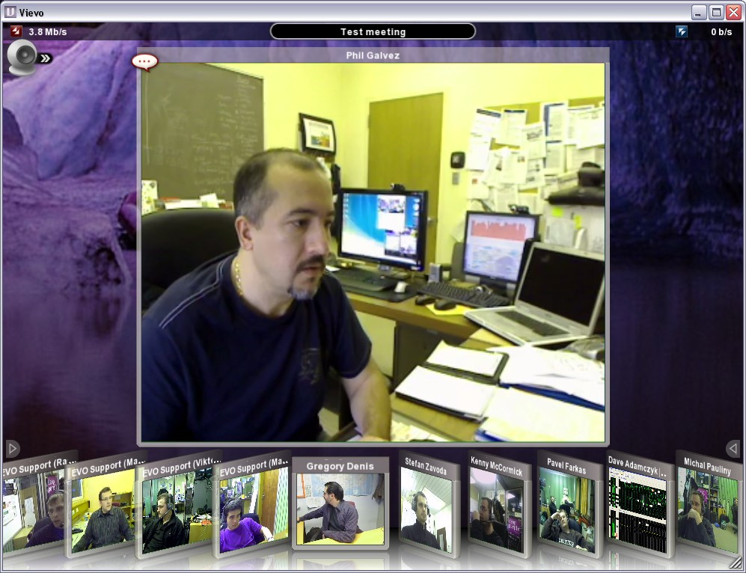

Slide 14
MonaLisa

Slide 15
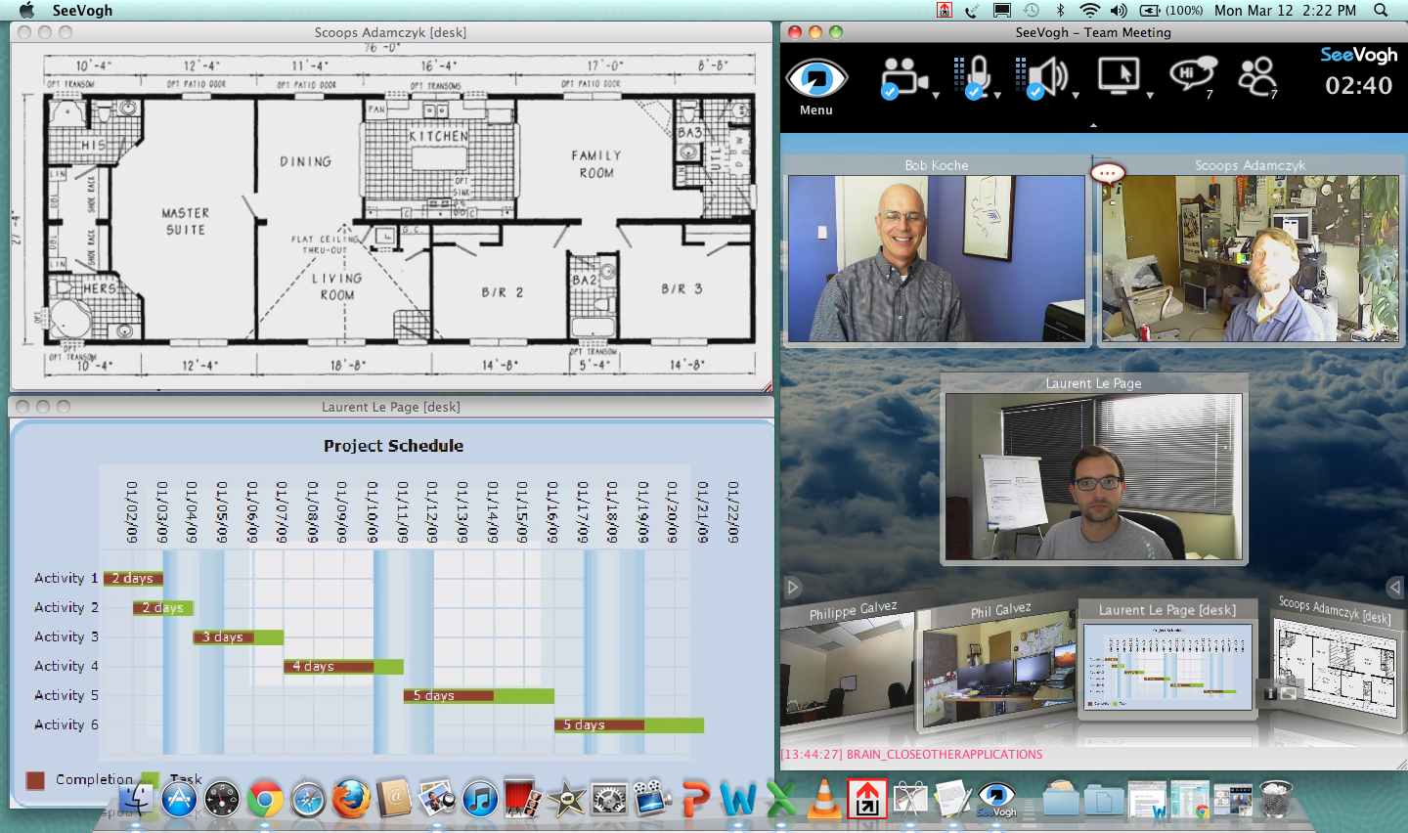
SeevoGH

Slide 16
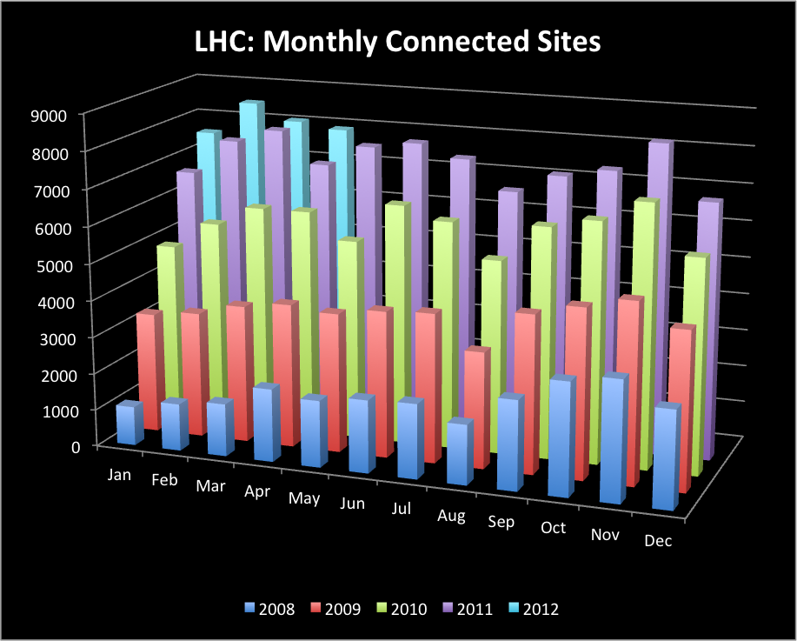
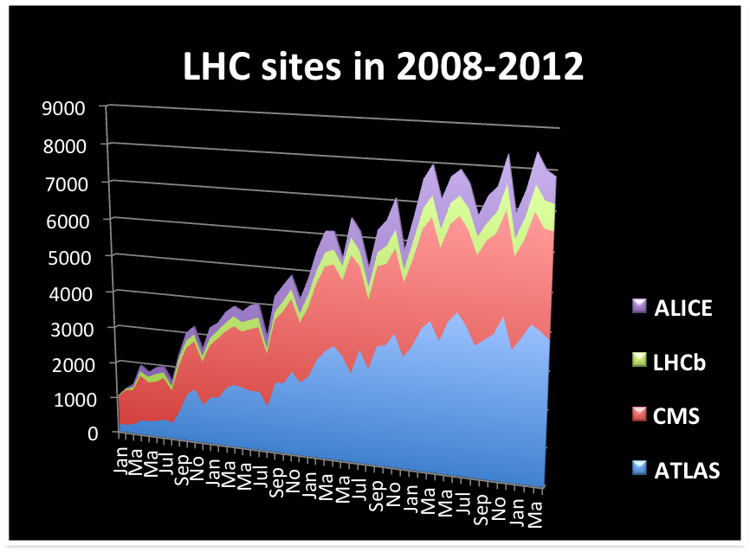
EVO štatistiky

Slide 17
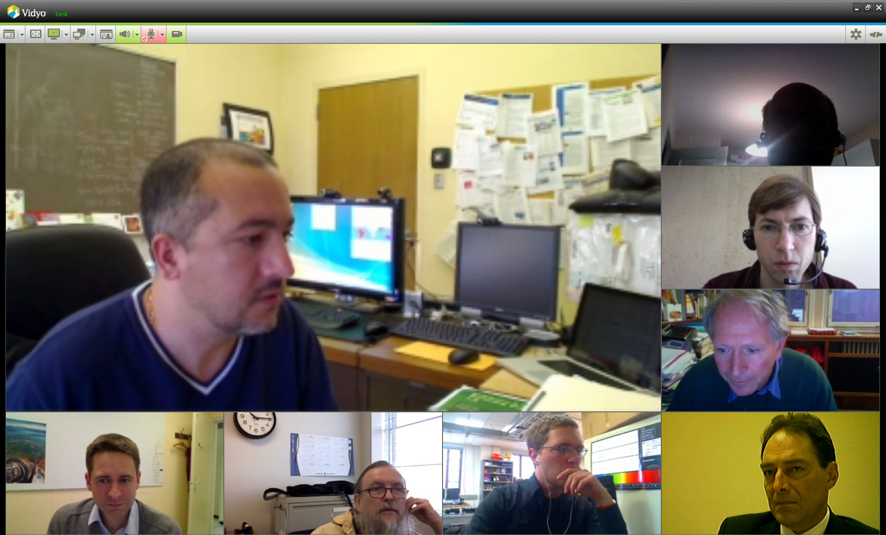
Vidyo

Slide 18
Vidyo
http://avc-dashboard.web.cern.ch/Vidyo

Slide 19
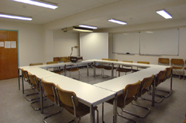
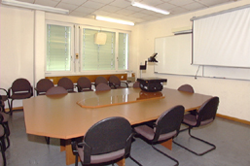
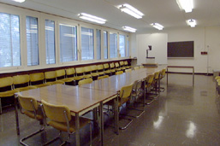
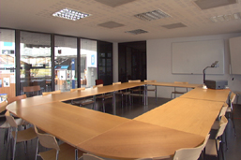
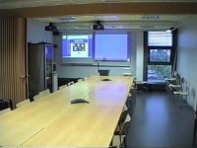
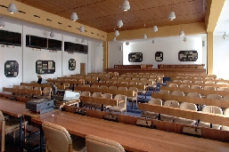
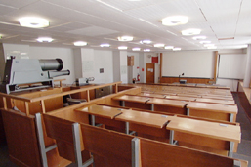
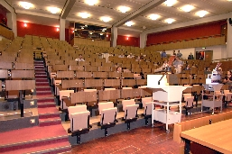
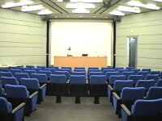
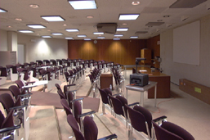
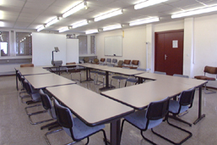
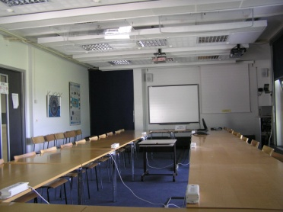
Videokonferenčné miestnosti
~70 videokonferenčných miestností

Slide 20
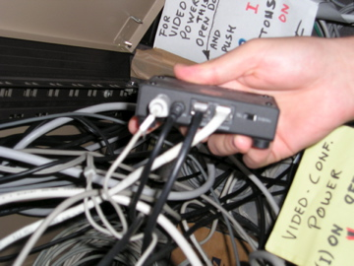
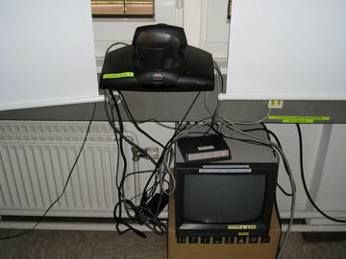
Videokonferenčné miestnosti

Slide 21
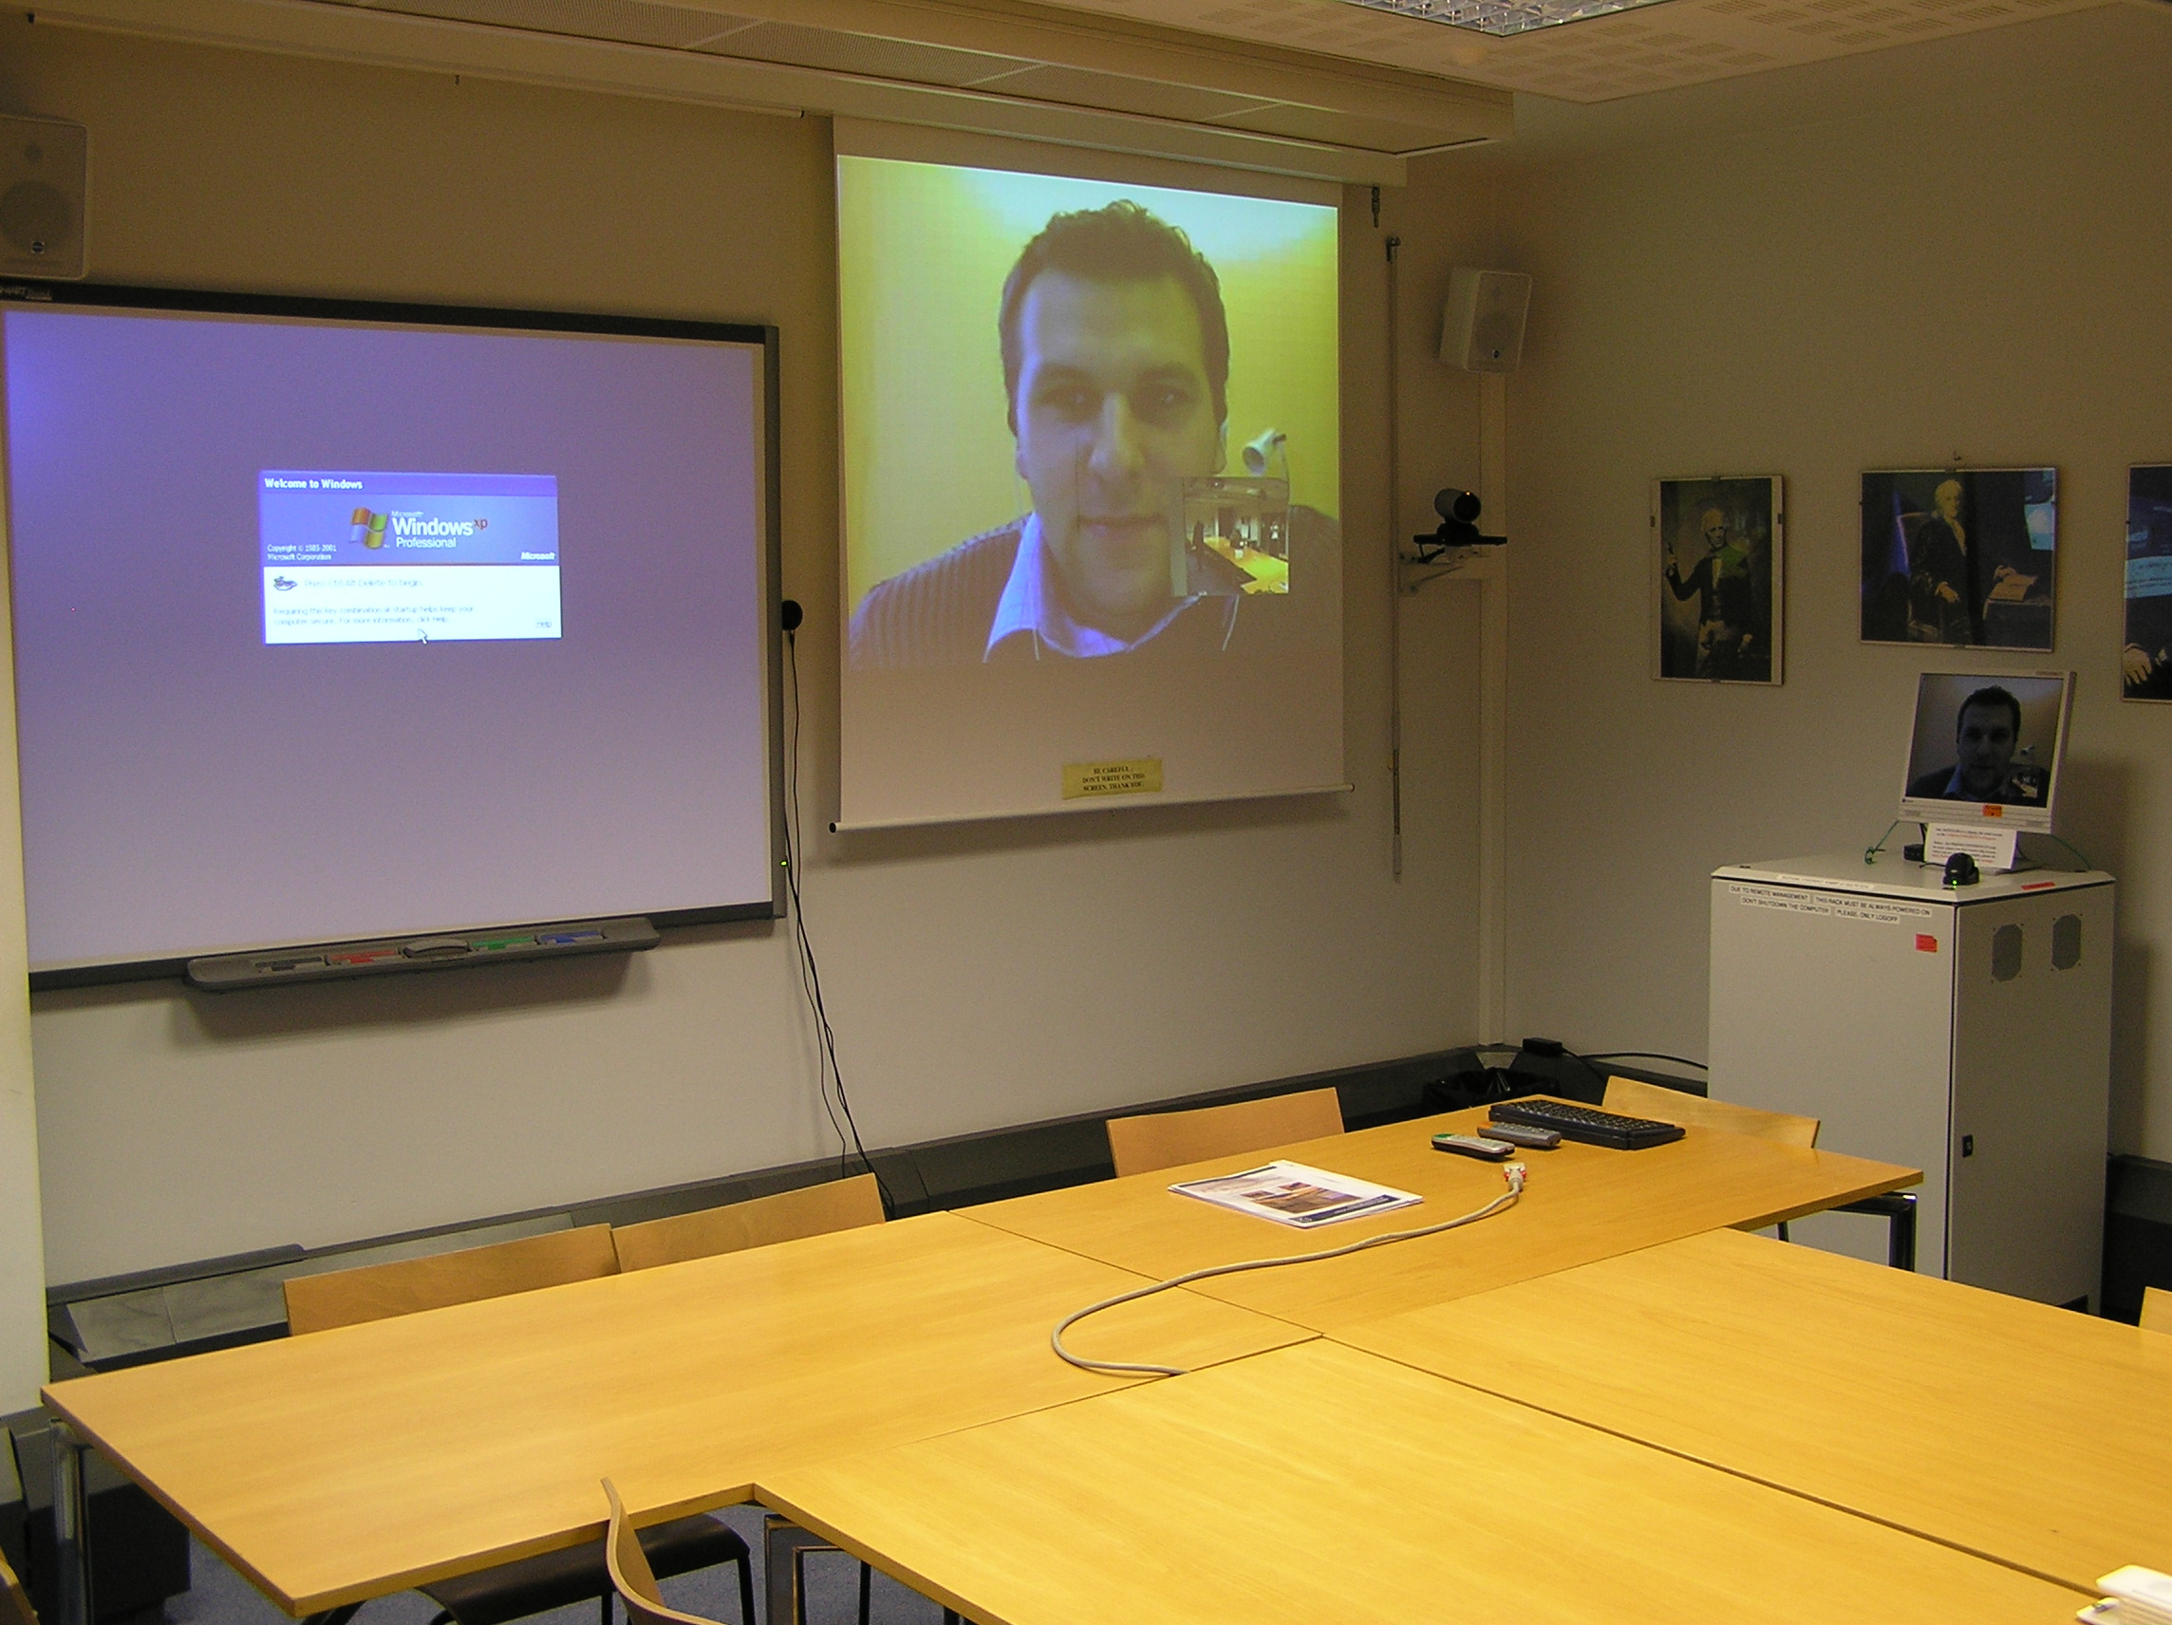
Videokonferenčné miestnosti

Slide 22
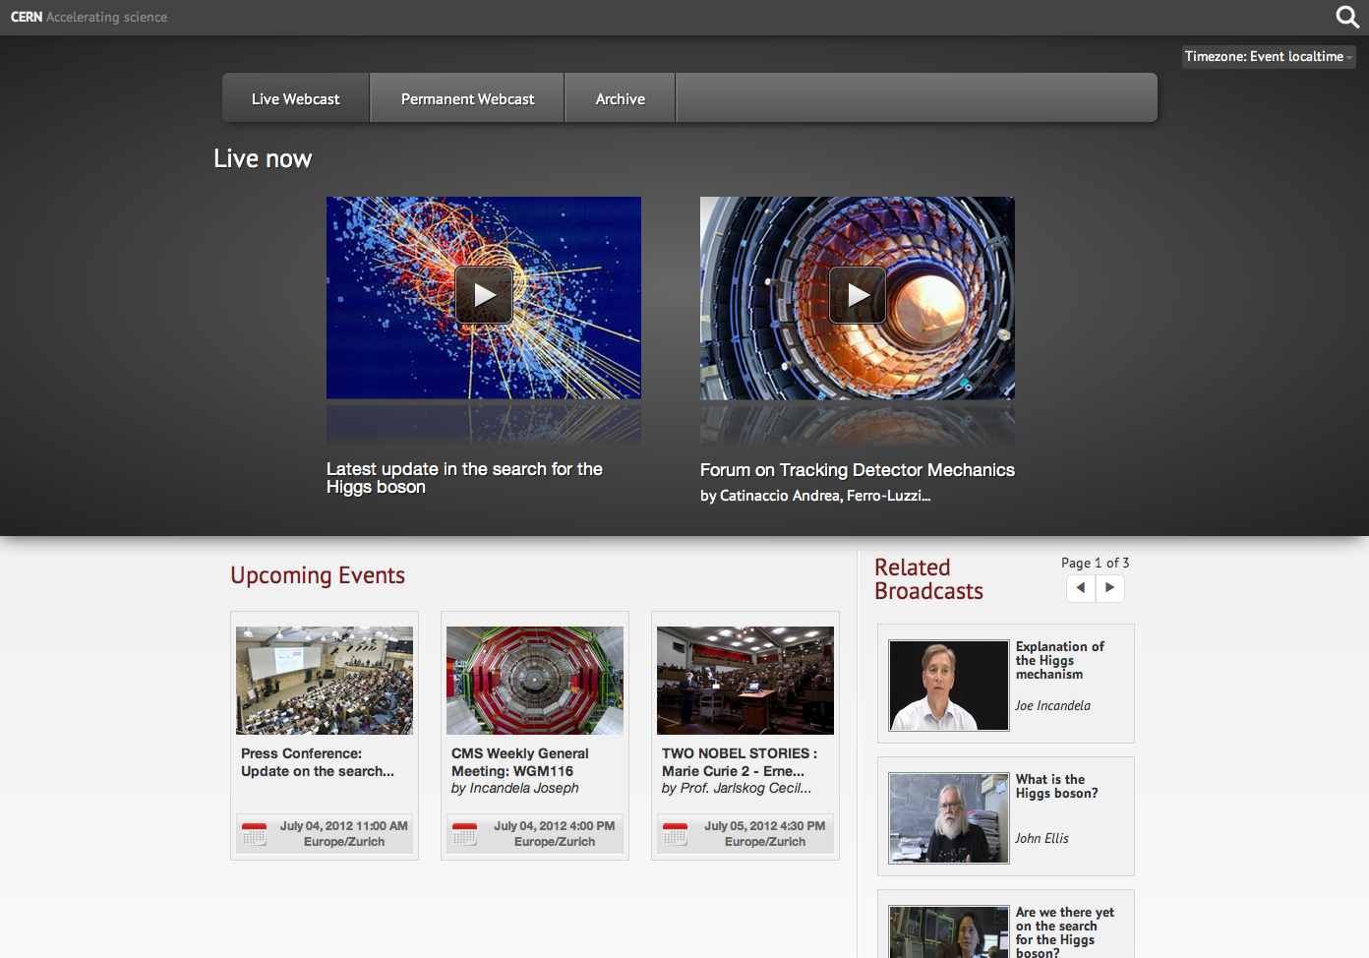
Webcast

Slide 23
Webcast 4.7.2012

Slide 24
Webcast 4.7.2012
450 000 unikátnych návštevníkov
65 000 simultánnych pripojení
Poslaných 45 TB dát
Streamovanie rýchlosťou 38 Gbit/s

Slide 25
Nahrávanie
Semináre, Konferencie, Prednášky …

Slide 26
Otázky?

